Slide 1
開発演習報告
株式会社ソフトエイジ 板橋蒼

Slide 2
目次
開発スケジュール
成果物の概要
成果報告

Slide 3
開発スケジュール
計画

Slide 4
開発スケジュール
実際の進捗

Slide 5
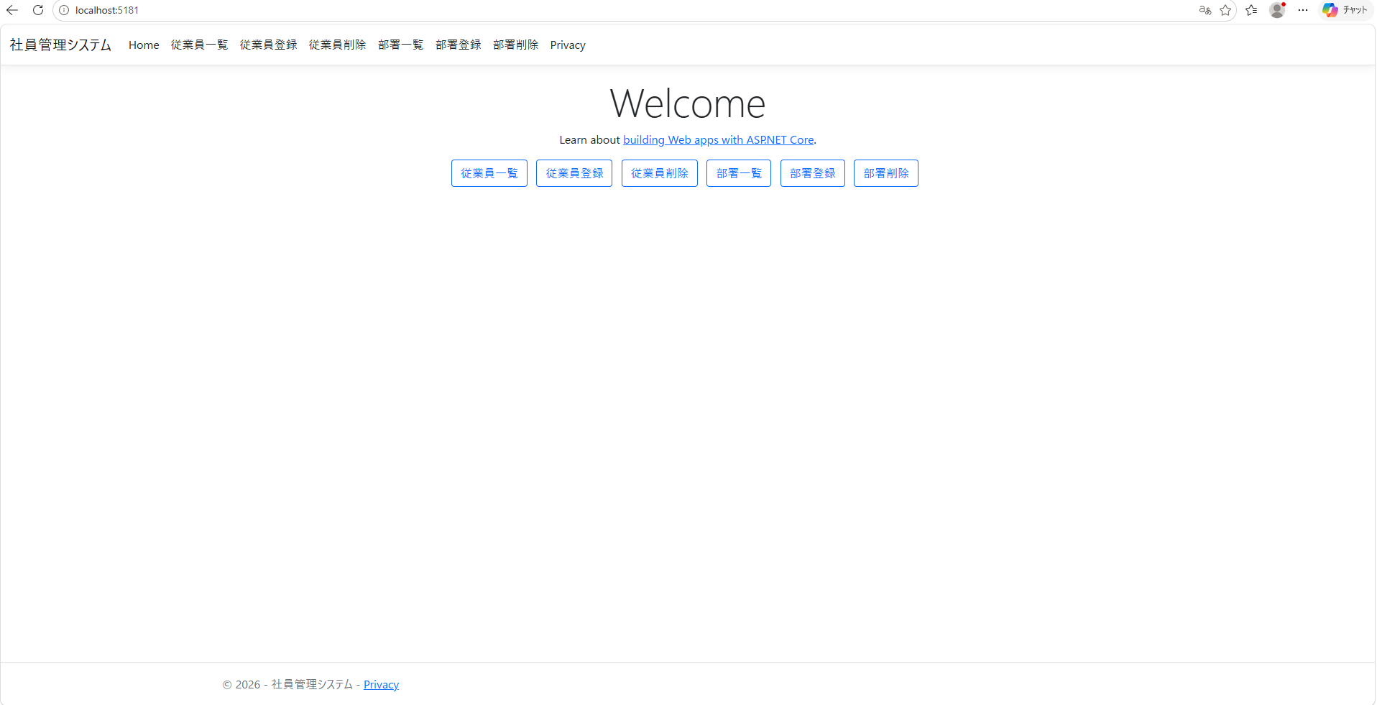
成果物の概要
社員情報管理システム
社員登録
社員一覧
部署登録
部署一覧
部署削除

Slide 6
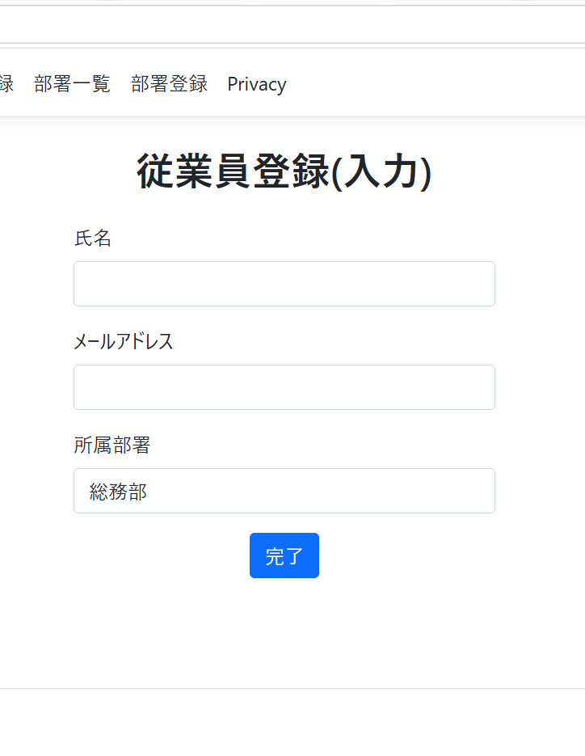
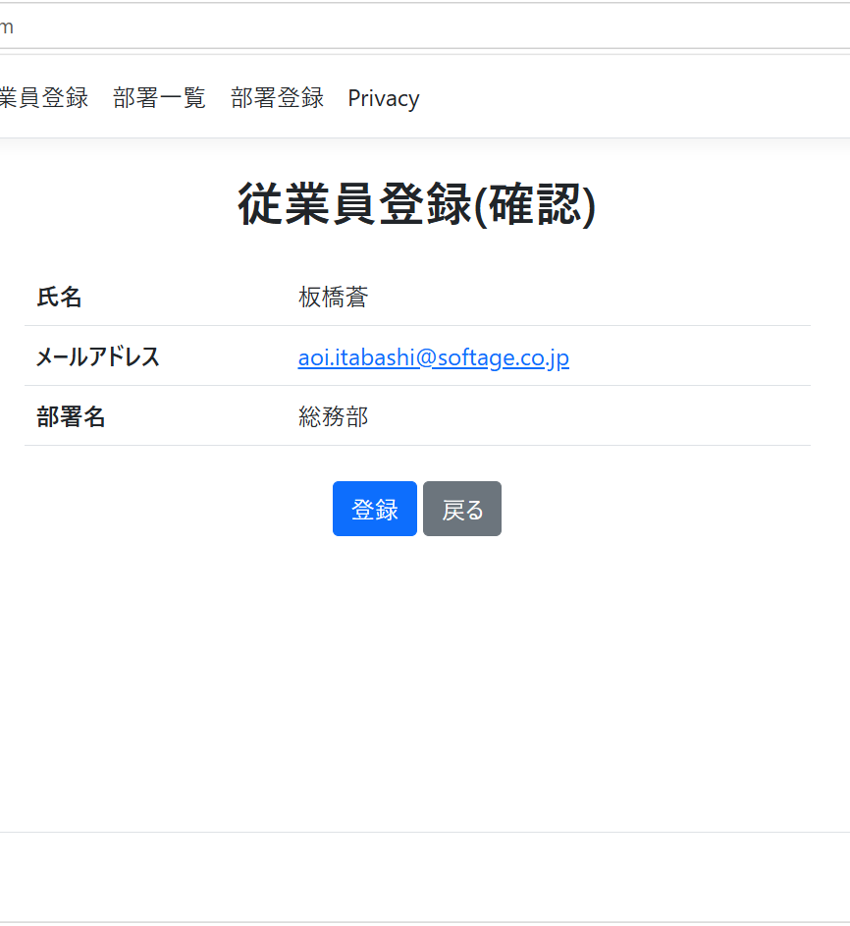
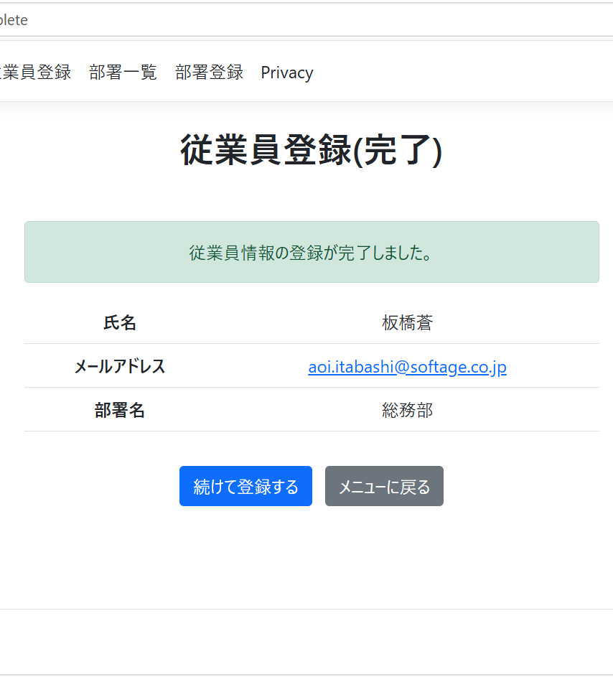
従業員登録機能

Slide 7
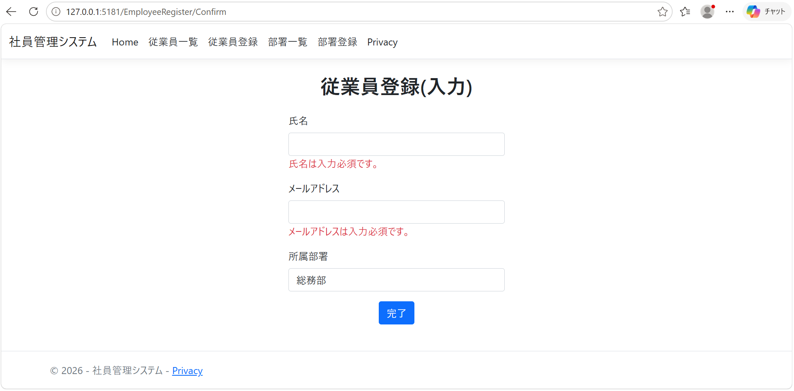
従業員登録機能

Slide 8
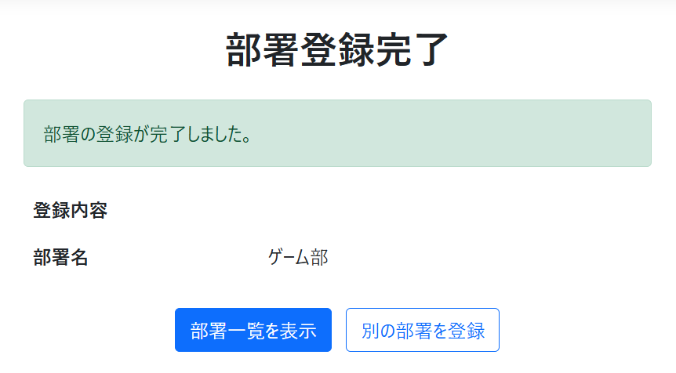
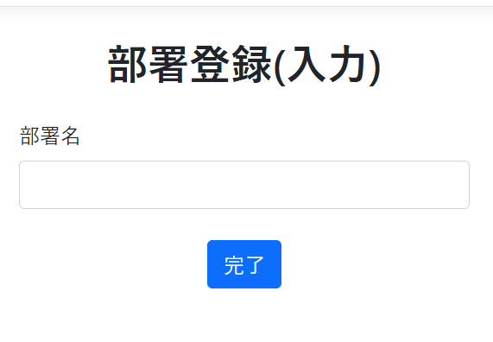
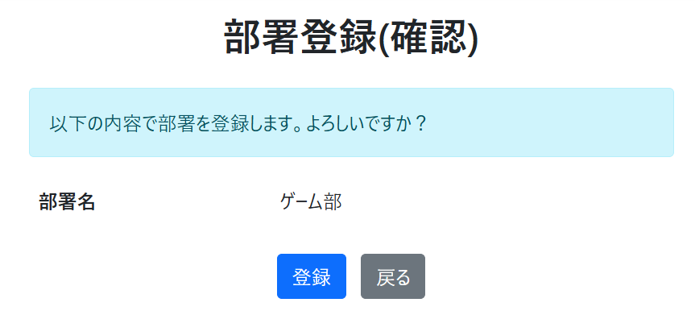
部署登録機能

Slide 9
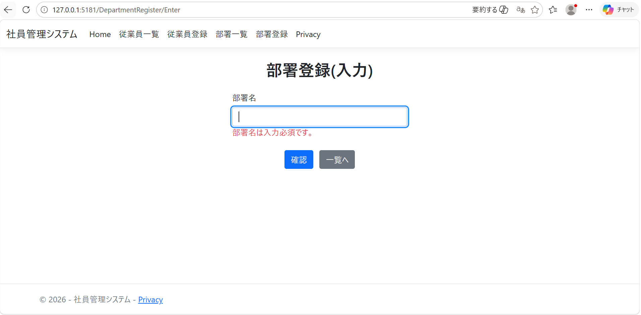
部署登録機能

Slide 10
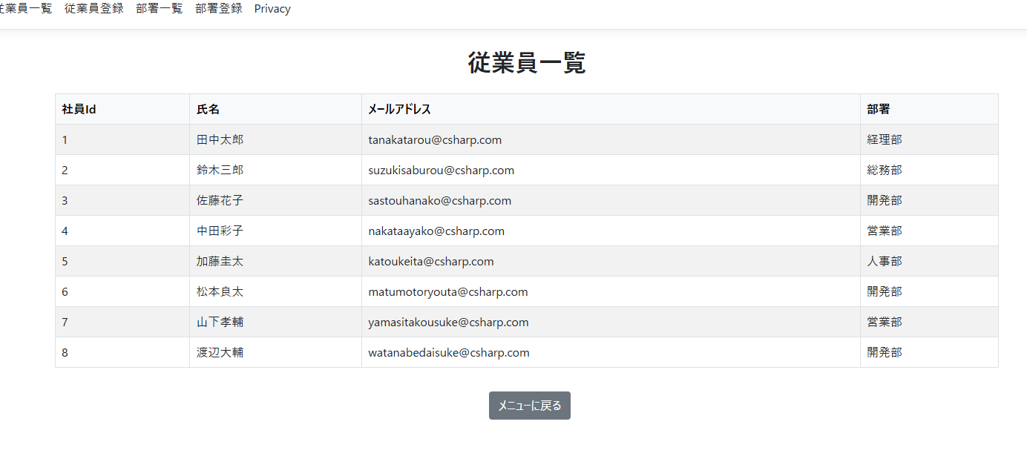
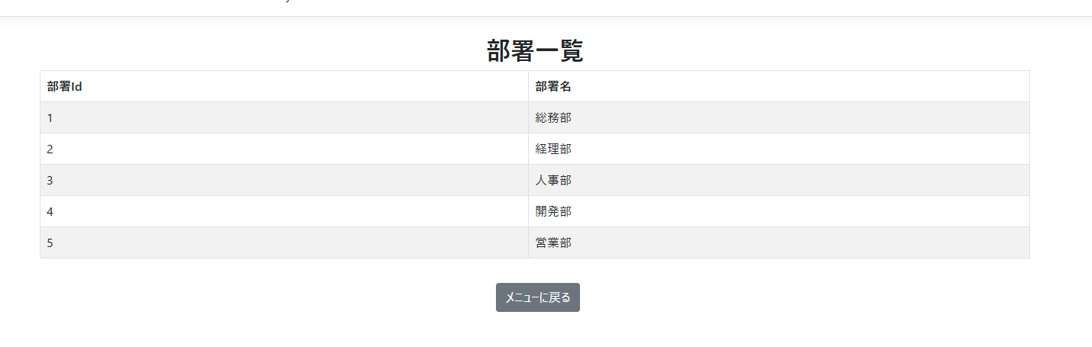
一覧機能

Slide 11
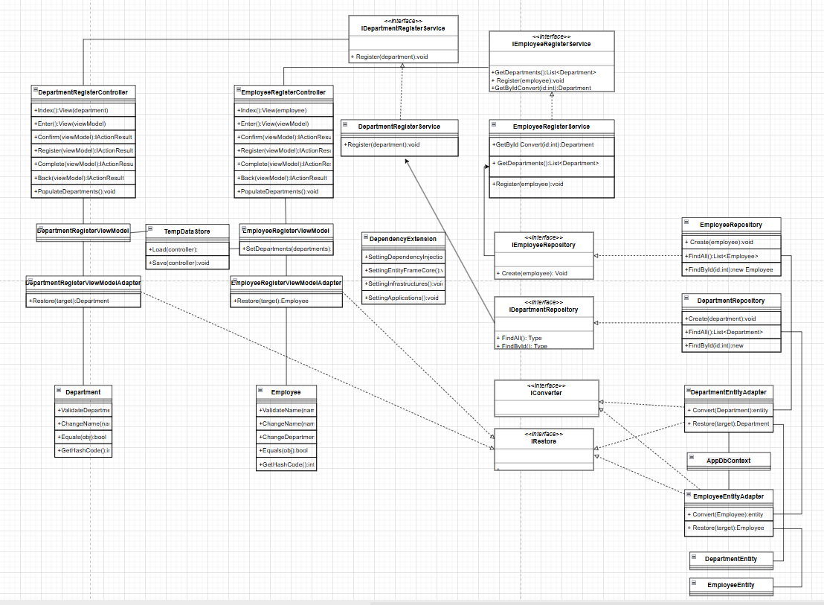
成果の報告
困難を感じたこと
クラス間のつながり、概念の理解
開発演習で実際の開発を通じてそれぞれのクラスの役割、つながりを理解できた。

Slide 12
成果の報告 技術面
研修を通して成長した点
ソフトウェア開発の一連の作業が体感できた。
スケジュール通りに開発を進める難しさが分かった。
これから
今回学んだ技術、操作を基により実践的な技術を現場で
身につける。

Slide 13
成果の報告 ビジネス面
研修を通して成長した点
アウトプットの大切さを実感した。
率先して発言することが難しかった
これから
自分の知識の定着の為にも、チームメンバーの為にもこまめな報連相をする。

